Slide 1



Как отрефакторить
банковский веб-сервис
и не поседеть
Иванов Сергей
8 800 2000 024
tochka.com

Slide 2

О себе
- 27 лет
- Магистр вычислительной техники и программного обеспечения
- Кодил на VisualBasic, Java, JavaScript, PHP
- Опыт на PHP более двух лет

Slide 3



Slide 4
О Точке
> 1000 сотрудников
> 100 разработчиков
- 3й год на рынке

Slide 5
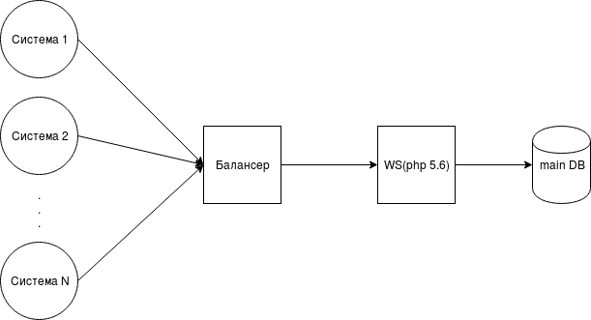




Стартовые позиции
~ 400 000 запросов в сутки

Slide 6
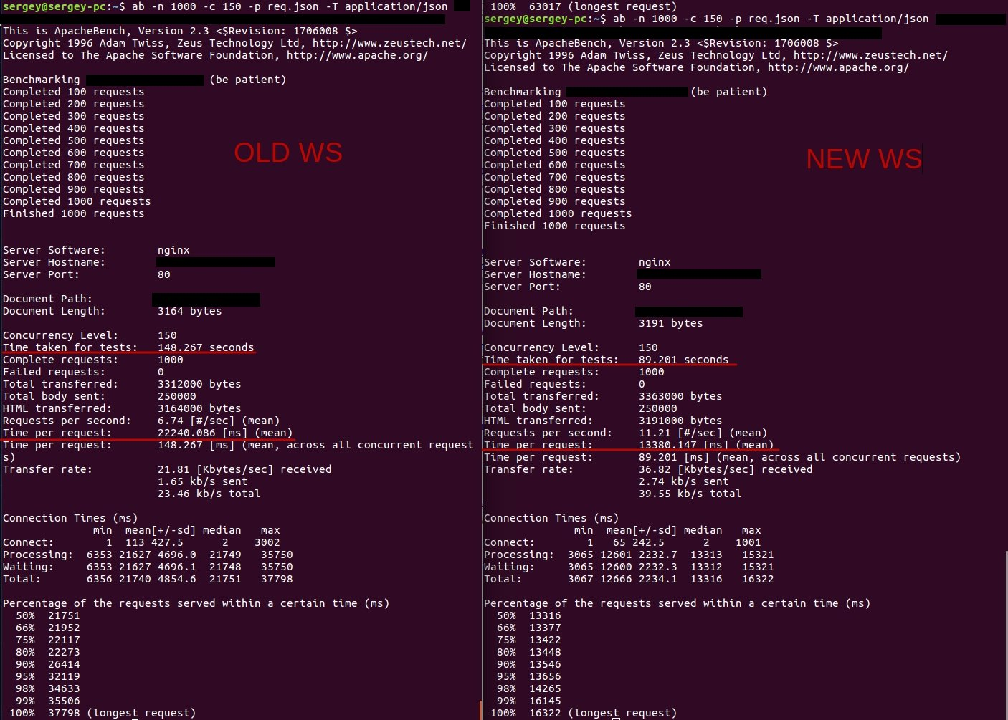

Slide 7
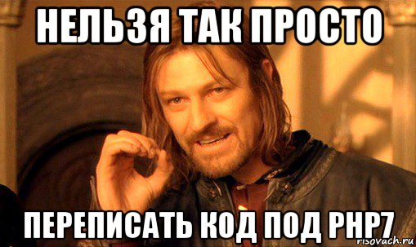

Slide 8

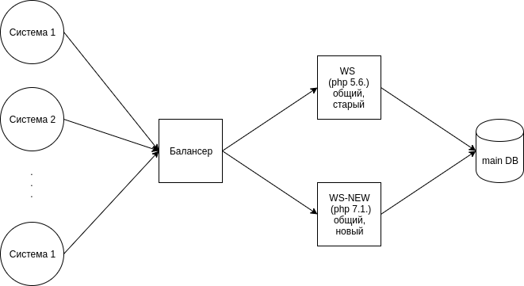


Промежуточный итог
~ 1 000 000 запросов в сутки

Slide 9
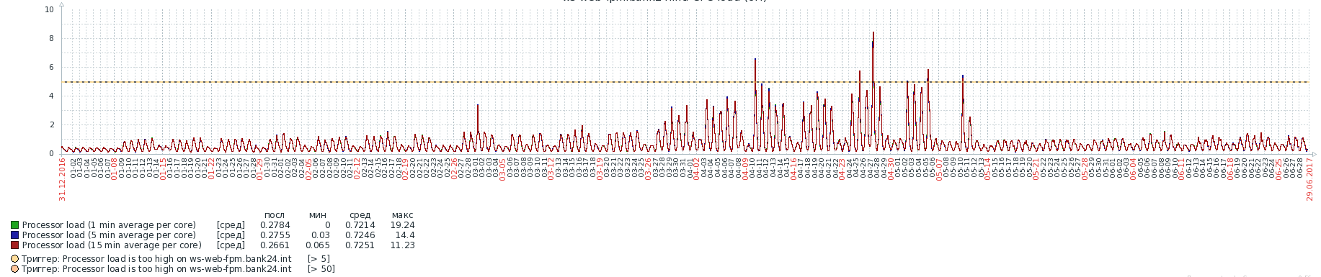

Slide 10
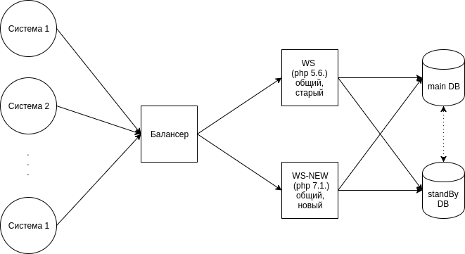
Промежуточный итог
~ 1 000 000 запросов в сутки

Slide 11
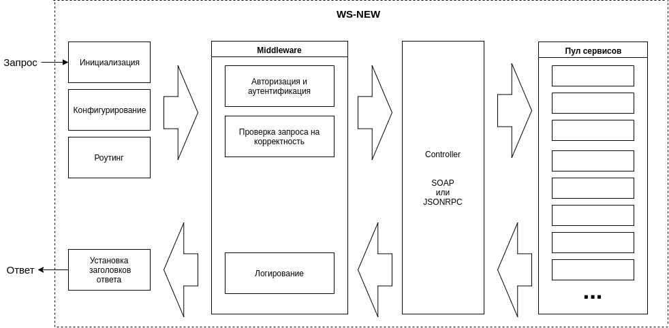

Slide 12
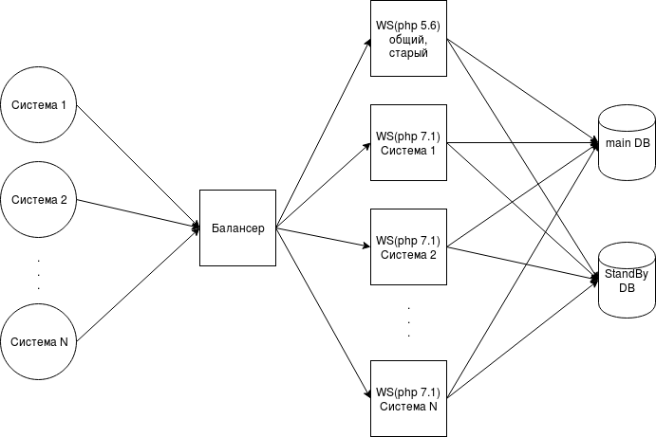

Slide 13
Промежуточный итог
~ 1 500 000 запросов в сутки

Slide 14

Финальный итог
~ 1 500 000 запросов в сутки

Slide 15
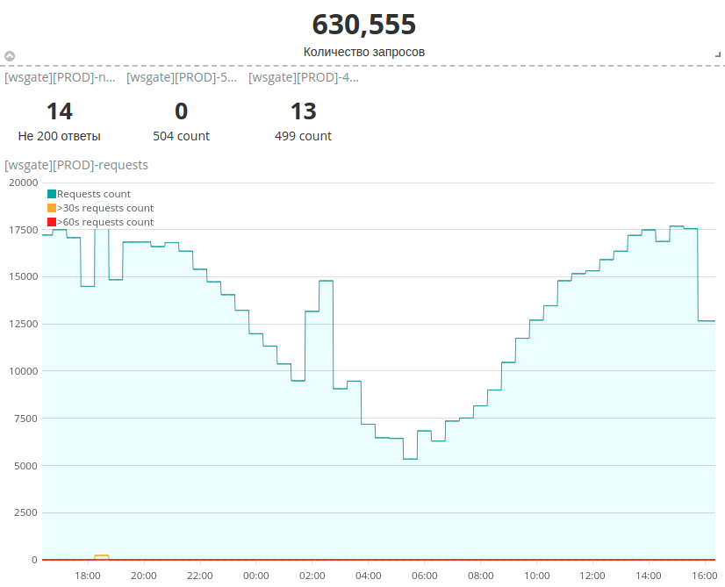

Slide 16
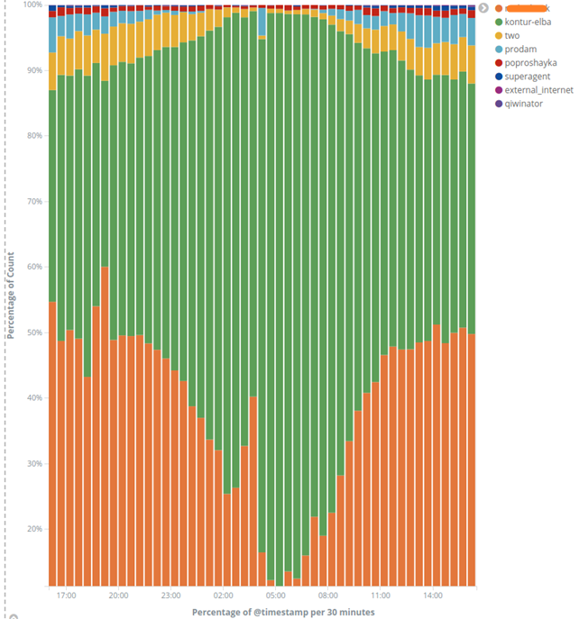

Slide 17
Спасибо
8 800 2000 024
tochka.com

